Slide 1
§.基础知识题 - C方式输入输出的格式化控制
要求：
1、完成本文档中所有的题目并写出分析、运行结果
2、无特殊说明，均使用VS2019编译即可
3、直接在本文件上作答，写出答案/截图（不允许手写、手写拍照截图）即可；填写答案时，为适应所填内容或贴图，
允许调整页面的字体大小、颜色、文本框的位置等
★ 贴图要有效部分即可，不需要全部内容
★ 在保证一页一题的前提下，具体页面布局可以自行发挥，简单易读即可
★ 不允许手写在纸上，再拍照贴图
★ 允许在各种软件工具上完成（不含手写），再截图贴图
★ 如果某题要求VS+Dev的，则如果两个编译器运行结果一致，贴VS的一张图即可，如果不一致，则两个图都要贴
4、转换为pdf后提交
5、10月7日前网上提交本次作业（在“文档作业”中提交）

Slide 2
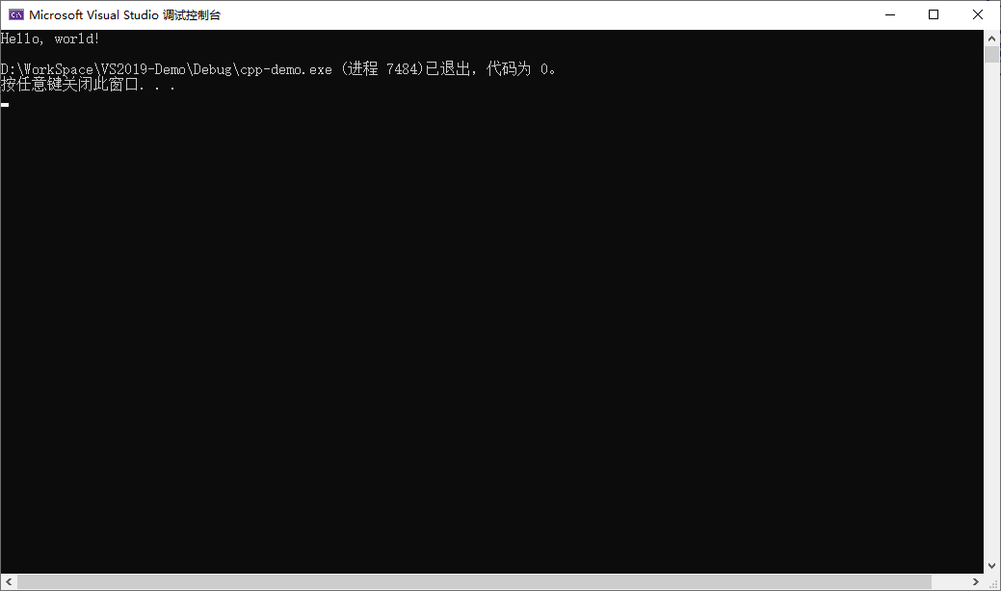

§.基础知识题 - C方式输入输出的格式化控制
贴图要求：只需要截取输出窗口中的有效部分即可，如果全部截取/截取过大，则视为无效贴图
例：无效贴图 例：有效贴图

Slide 3
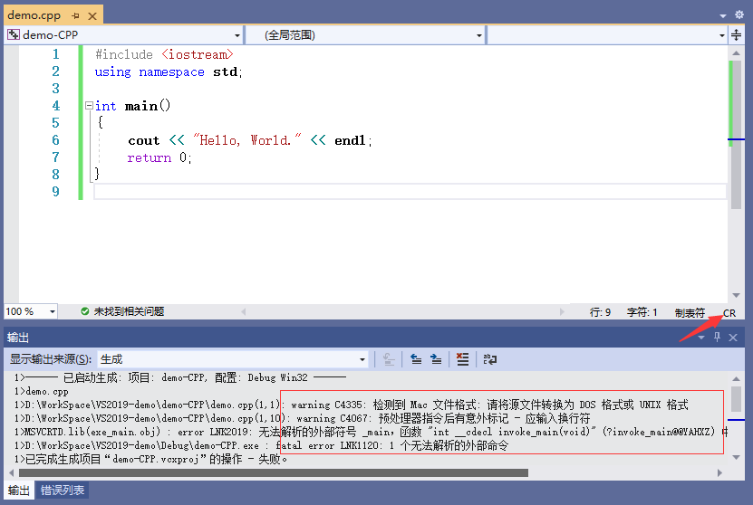
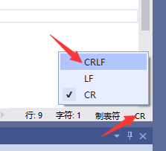
§.基础知识题 - C方式输入输出的格式化控制
附：用WPS等其他第三方软件打开PPT，将代码复制到VS2019中后，如果出现类似下面的编译报错，则观察源程序编辑窗
的右下角是否为CR，如果是，
单击CR，在弹出中选择CRLF，
再次CTRL+F5运行即可

Slide 4
§.基础知识题 - C方式输入输出的格式化控制
特别提示：
1、做题过程中，先按要求输入，如果想替换数据，也要先做完指定输入
2、如果替换数据后出现某些问题，先记录下来，不要问，等全部完成后，
还想不通再问(也许你的问题在后面的题目中有答案)
3、不要偷懒、不要自以为是的脑补结论!!!
4、先得到题目要求的小结论，再综合考虑上下题目间关系，得到综合结论
5、这些结论，是让你记住的，不是让你完成作业后就忘掉了
6、换位思考(从老师角度出发)，这些题的目的是希望掌握什么学习方法？

Slide 5
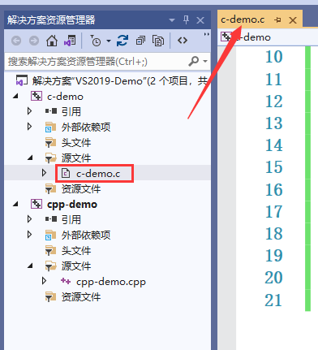
§.基础知识题 - C方式输入输出的格式化控制
本次作业特别要求：
1、建立解决方案-项目-源程序文件时，一定要.c后缀，不要.cpp后缀!!!
提醒：.c和.cpp的报错表现不同，按.cpp做会影响分数
2、如果是warning+有结果，则warning+运行结果两者的截图都要!!!

Slide 6
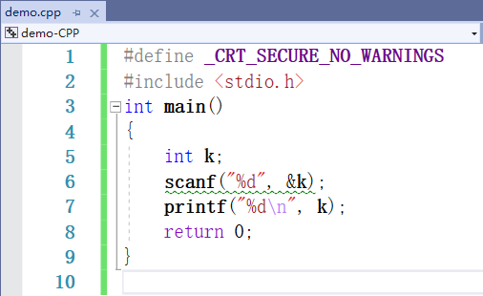
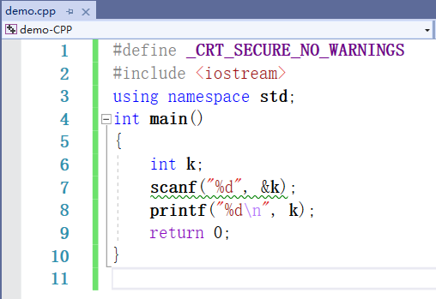
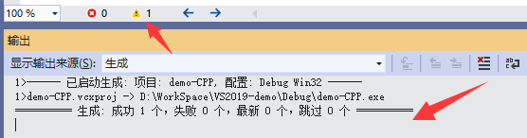
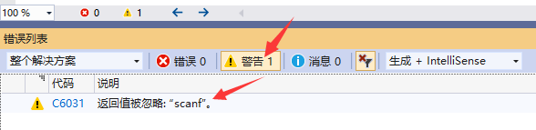
§.基础知识题 - C方式输入输出的格式化控制
★ 关于VS2019在C/C++中使用scanf时，报warning的统一处理方法(更多内容，参考编号为21221-020003的文档)
1、如上图两个程序，按 CTRL+F5 可以正确运行，编译结果显示区域
未出现warning，但导航栏提示有一个warning
2、点开导航栏后出现一个warning信息
3、这属于VS智能提示（IntelliSense）的警告，这种级别的警告暂时忽略，
不需要消除，也不计入会扣分的warning的计数项
导航栏显示有1个warning
编译结果区域无waring
点开导航栏后能看到一个warning

Slide 7
§.基础知识题 - C方式输入输出的格式化控制
1.格式化输出函数printf的基本理解
形式：printf(格式控制, 输出表列);
格式控制的内容：
格式说明：以%开始+格式字符,表示按格式输出
普通字符(含转义符)：原样输出
输出表列：
要输出的数据（常量、变量、表达式、函数）
常用的格式符种类：
printf所用的格式字符的种类：
printf所用的附加格式字符的种类：
d, i | 带符号的十进制形式整数(正数不带+)
o | 八进制无符号形式输出整数(不带前导0)
x, X | 十六进制无符号形式输出整数(不带前导0x)
u | 十进制无符号形式输出整数
c | 以字符形式输出(一个字符)
s | 输出字符串
f | 以小数形式输出浮点数
e, E | 以指数形式输出浮点数
g, G | 从f，e中选择宽度较短的形式输出浮点数
字母l 字母h | 表示长整型整数，用于d,o,x,u前 表示短整型整数，用于d,o,x,u前
正整数m | 表示输出数据的宽度
正整数.n | 对浮点数，表示n位小数 对字符串，表示前n个字符
- | 输出左对齐
本页不用作答

Slide 8
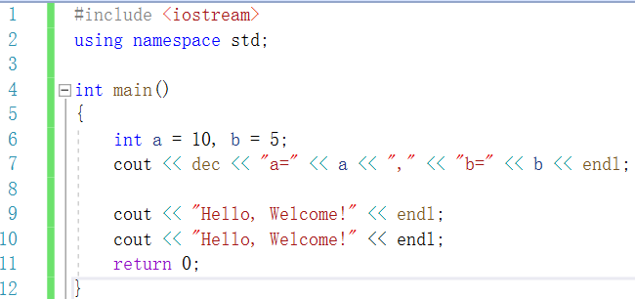
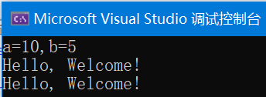
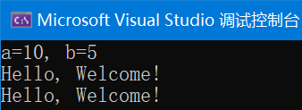
§.基础知识题 - C方式输入输出的格式化控制
1.格式化输出函数printf的基本理解
A.观察下列程序的运行结果，回答问题并将程序的运行结果截图贴上(如果有错则贴错误信息截图)
#include <stdio.h>
int main()
{
int a=10, b=5;
printf("a=%d, b=%d\n",a,b);
printf("Hello, Welcome!\n");
printf("Hello, Welcome\x21\n");
return 0;
}
//写出与左侧程序输出完全一致的，用C++方式的cout实现的代码
//贴源码或截图均可
运行结果：
\x21是哪个ASCII字符的16进制转义表示？
！
转义符在格式控制表列中的输出形式
是：__ 字符___(字符/整数/转义符)

Slide 9

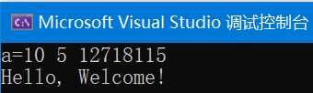
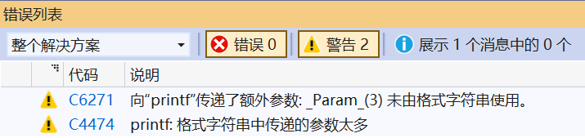
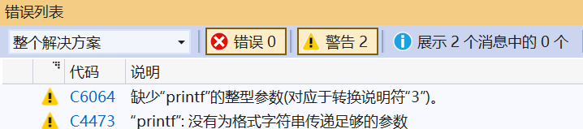
§.基础知识题 - C方式输入输出的格式化控制
1.格式化输出函数printf的基本理解
B.观察下列程序的运行结果，回答问题并将程序的运行结果截图贴上(如果有错则贴错误信息截图)
#include <stdio.h>
int main()
{
int a=10, b=5;
printf("a=%d\n", a, b);
printf("Hello, Welcome!\n");
return 0;
}
#include <stdio.h>
int main()
{
int a=10, b=5;
printf("a=%d %d %d\n", a, b);
printf("Hello, Welcome!\n");
return 0;
}
运行结果：
结论：如果%d(格式符的数量)小于后面输出表列的数量，
则__只输出前%d数量个数据______
运行结果：
结论：如果%d(格式符的数量)大于后面输出表列的数量，
则__在输出完后面表列的数据后会继续随机输出
至达到%d的数量的数据______

Slide 10
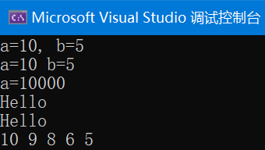
§.基础知识题 - C方式输入输出的格式化控制
1.格式化输出函数printf的基本理解
C.观察下列程序的运行结果，回答问题并将程序的运行结果截图贴上(如果有错则贴错误信息截图)
#include <stdio.h>
int main()
{
int a=10, b=5;
int ret1, ret2, ret3, ret4, ret5;
ret1 = printf("a=%d, b=%d\n", a, b);
ret2 = printf("a=%d b=%d\n", a, b); //跟上面比，少一个逗号
ret3 = printf("a=%d\n", a*1000);
ret4 = printf("Hello\n");
ret5 = printf("Hello"); //跟上面比，少一个\n
printf("\n");
printf("%d %d %d %d %d\n", ret1, ret2, ret3, ret4, ret5);
return 0;
}
运行结果：
printf的返回值的含义是：
printf实际控制输出的字符数

Slide 11
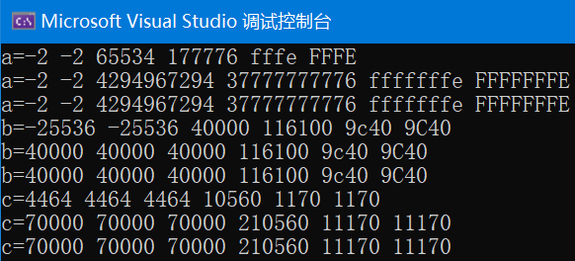
§.基础知识题 - C方式输入输出的格式化控制
1.格式化输出函数printf的基本理解
D.观察下列程序的运行结果，回答问题并将程序的运行结果截图贴上(如果有错则贴错误信息截图)
#include <stdio.h>
int main()
{
short a = -2;
printf("a=%hi %hd %hu %ho %hx %hX\n", a, a, a, a, a, a);
printf("a=%i %d %u %o %x %X\n", a, a, a, a, a, a);
printf("a=%li %ld %lu %lo %lx %lX\n", a, a, a, a, a, a);
unsigned short b = 40000;
printf("b=%hi %hd %hu %ho %hx %hX\n", b, b, b, b, b, b);
printf("b=%i %d %u %o %x %X\n", b, b, b, b, b, b);
printf("b=%li %ld %lu %lo %lx %lX\n", b, b, b, b, b, b);
int c = 70000;
printf("c=%hi %hd %hu %ho %hx %hX\n", c, c, c, c, c, c);
printf("c=%i %d %u %o %x %X\n", c, c, c, c, c, c);
printf("c=%li %ld %lu %lo %lx %lX\n", c, c, c, c, c, c);
return 0;
}
运行结果：
参考printf的格式控制符和附加格式控制符，给出解释：
附加控制符l的作用：
控制输出长整型整数
附加控制符h的作用：
控制输出短整型整数
★ 在C方式中，如果要输出的数据类型与格式控制符的
类型不一致，则以 格式控制符 (数据类型/格式控
制符)为准
提醒：先睁大眼睛看清楚，是字母l还是数字1

Slide 12
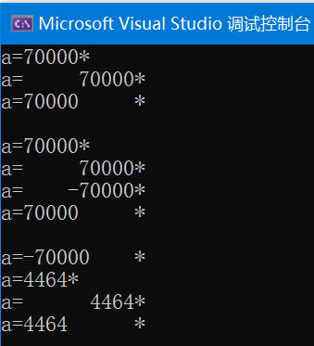
§.基础知识题 - C方式输入输出的格式化控制
1.格式化输出函数printf的基本理解
E.观察下列程序的运行结果，回答问题并将程序的运行结果截图贴上(如果有错则贴错误信息截图)
#include <stdio.h>
int main()
{
int a = 70000;
printf("a=%ld*\n", a);
printf("a=%10ld*\n", a);
printf("a=%-10ld*\n\n", a);
printf("a=%d*\n", a);
printf("a=%10d*\n", a);
printf("a=%10d*\n", -a);
printf("a=%-10d*\n\n", a);
printf("a=%-10d*\n", -a);
printf("a=%hd*\n", a);
printf("a=%10hd*\n", a);
printf("a=%-10hd*\n\n", a);
return 0;
}//注：最后加*的目的，是为了看清是否有隐含空格
运行结果：
参考printf的格式控制符和附加格式控制符，给出解释：
%ld ：以_长整型十进制整数_类型的数据类型输出
%10ld ：以_长整型十进制整数_类型输出，总宽度_10_，_右_对齐
%-10ld：以_长整型十进制整数_类型输出，总宽度_10_，_左_对齐
%d ：以_十进制_类型的数据类型输出
%10d ：以_十进制_类型输出，总宽度_10_，_右_对齐
%-10d：以_十进制_类型输出，总宽度_10_，_左_对齐
%hd ：以_短整型十进制整数_类型的数据类型输出
%10hd ：以_短整型十进制整数_类型输出，总宽度_10_，_右_对齐
%-10hd：以_短整型十进制整数_类型输出，总宽度_10_，_左_对齐
如果输出负数且指定宽度，负号__占___(占/不占)总宽度

Slide 13
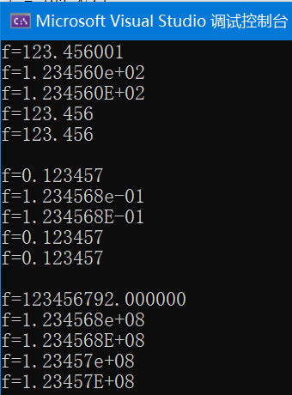
§.基础知识题 - C方式输入输出的格式化控制
1.格式化输出函数printf的基本理解
F.观察下列程序的运行结果，回答问题并将程序的运行结果截图贴上(如果有错则贴错误信息截图)
#include <stdio.h>
int main()
{
float f = 123.456f;
printf("f=%f\n", f);
printf("f=%e\n", f);
printf("f=%E\n", f);
printf("f=%g\n", f);
printf("f=%G\n\n", f);
f = 0.123456789f;
printf("f=%f\n", f);
printf("f=%e\n", f);
printf("f=%E\n", f);
printf("f=%g\n", f);
printf("f=%G\n\n", f);
f = 123456789.0f;
printf("f=%f\n", f);
printf("f=%e\n", f);
printf("f=%E\n", f);
printf("f=%g\n", f);
printf("f=%G\n\n", f);
return 0;
}
运行结果：
参考printf的格式控制符和附加格式控制符，给出解释：
%f：将浮点数以十进制的__小数__形式输出
%e：将浮点数以十进制的__指数__形式输出
%E：将浮点数以十进制的__指数__形式输出，
%e和%E的区别是__对应指数形式的e的大小写__
%g/%G：输出形式为_从f，e中选择宽度较短的形式输出
浮点数___
★ 仔细观察并叙述清楚，如果觉得左例还不足以理解，
可以自己再构造测试数据
%g/%G：输出形式的差别为_对应指数形式的e的大小写_

Slide 14
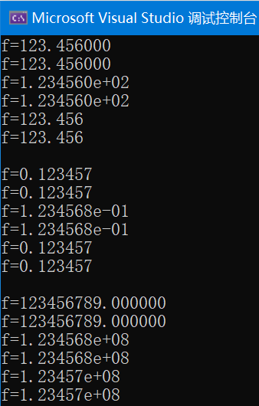
§.基础知识题 - C方式输入输出的格式化控制
1.格式化输出函数printf的基本理解
G.观察下列程序的运行结果，回答问题并将程序的运行结果截图贴上(如果有错则贴错误信息截图)
#include <stdio.h>
int main()
{
double f = 123.456;
printf("f=%f\n", f);
printf("f=%lf\n", f);
printf("f=%e\n", f);
printf("f=%le\n", f);
printf("f=%g\n", f);
printf("f=%lg\n\n", f);
f = 0.123456789;
printf("f=%f\n", f);
printf("f=%lf\n", f);
printf("f=%e\n", f);
printf("f=%le\n", f);
printf("f=%g\n", f);
printf("f=%lg\n\n", f);
f = 123456789.0;
printf("f=%f\n", f);
printf("f=%lf\n", f);
printf("f=%e\n", f);
printf("f=%le\n", f);
printf("f=%g\n", f);
printf("f=%lg\n\n", f);
return 0;
}
运行结果：
参考printf的格式控制符和附加格式控制符，给出解释：
对于double数据：
1、格式符%f和%lf是否有区别？
没有区别
2、如何证明你给出的1的结论？
(提示：三组数据的哪组能证明？)
三组数据中的%f和%lf均没有差别

Slide 15
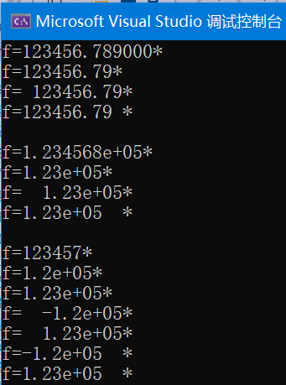
§.基础知识题 - C方式输入输出的格式化控制
1.格式化输出函数printf的基本理解
H.观察下列程序的运行结果，回答问题并将程序的运行结果截图贴上(如果有错则贴错误信息截图)
#include <stdio.h>
int main()
{
double f = 123456.789;
printf("f=%f*\n", f);
printf("f=%.2f*\n", f);
printf("f=%10.2f*\n", f);
printf("f=%-10.2f*\n\n", f);
printf("f=%e*\n", f);
printf("f=%.2e*\n", f);
printf("f=%10.2e*\n", f);
printf("f=%-10.2e*\n\n", f);
printf("f=%g*\n", f);
printf("f=%.2g*\n", f);
printf("f=%.3g*\n", f);
printf("f=%10.2g*\n", -f);
printf("f=%10.3g*\n", f);
printf("f=%-10.2g*\n", -f);
printf("f=%-10.3g*\n", f);
return 0;
}
//注：最后加*的目的，是为了看清是否有隐含空格
运行结果：
参考printf的格式控制符和附加格式控制符，给出解释：
%10.2f ：以__小数形式浮点数__类型输出，总宽度____10_____，
小数点后___2___位，__右__对齐
%-10.2f：以__小数形式浮点数__类型输出，总宽度____10_____，
小数点后___2___位，__左__对齐
%10.2e ：以__指数形式浮点数__类型输出，总宽度____10_____，
小数点后___2___位，__右__对齐
%-10.2e：以__指数形式浮点数__类型输出，总宽度____10_____，
小数点后___2___位，__左__对齐
对%f和%e而言，指定的总宽度__包含__(包含/不包含)小数点
对%g而言，%m.n中n代表的位数是指___整数和小数部分数位之和____
如果输出负数且指定宽度，负号___占___(占/不占)总宽度

Slide 16
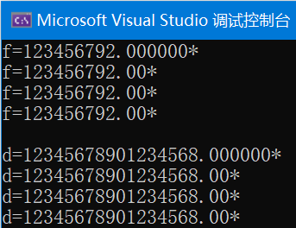
§.基础知识题 - C方式输入输出的格式化控制
1.格式化输出函数printf的基本理解
I.观察下列程序的运行结果，回答问题并将程序的运行结果截图贴上(如果有错则贴错误信息截图)
#include <stdio.h>
int main()
{
float f = 123456789.123;
printf("f=%f*\n", f);
printf("f=%10.2f*\n", f);
printf("f=%-10.2f*\n", f);
printf("f=%.2f*\n\n", f);
double d = 12345678901234567.6789;
printf("d=%f*\n", d);
printf("d=%10.2f*\n", d);
printf("d=%-10.2f*\n", d);
printf("d=%.2f*\n\n", d);
return 0;
}
//注：最后加*的目的，是为了看清是否有隐含空格
运行结果：
给出下面两个概念的结论：
1、在数据的有效位数超过精度时：
四舍五入从高位向低位保留有效数位，其余部
分随机补齐到要求的精度
2、如果指定的总宽度小于有效位数的宽度，则：
从低位向高位截断至符合的宽度

Slide 17
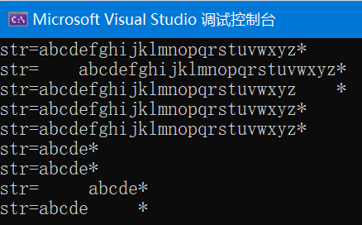
§.基础知识题 - C方式输入输出的格式化控制
1.格式化输出函数printf的基本理解
J.观察下列程序的运行结果，回答问题并将程序的运行结果截图贴上(如果有错则贴错误信息截图)
#include <stdio.h>
#define str "abcdefghijklmnopqrstuvwxyz"
int main()
{
printf("str=%s*\n", str);
printf("str=%30s*\n", str);
printf("str=%-30s*\n", str);
printf("str=%5s*\n", str);
printf("str=%-5s*\n", str);
printf("str=%.5s*\n", str);
printf("str=%-.5s*\n", str);
printf("str=%10.5s*\n", str);
printf("str=%-10.5s*\n", str);
return 0;
}
//注：最后加*的目的，是为了看清是否有隐含空格
运行结果：
参考printf的格式控制符和附加格式控制符，给出解释：
%s ：输出_字符串_类型的数据
%30s ：输出_字符串_类型的数据，总宽度__30__，
___右__对齐
%-30s：输出_字符串_类型的数据，总宽度__30__，
___左__对齐
如果指定的总宽度小于字符串的长度，则：
对%s而言，%m.n中n代表的位数是指__字符串长度___

Slide 18
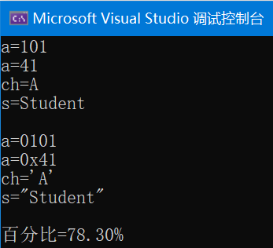
§.基础知识题 - C方式输入输出的格式化控制
1.格式化输出函数printf的基本理解
K.观察下列程序的运行结果，回答问题并将程序的运行结果截图贴上(如果有错则贴错误信息截图)
#include <stdio.h>
#define str "Student"
int main()
{
int a = 65;
printf("a=%o\n", a);
printf("a=%x\n", a);
printf("ch=%c\n", a);
printf("s=%s\n\n", str);
printf("a=0%o\n", a);
printf("a=0x%x\n", a);
printf("ch=\'%c\'\n", a);
printf("s=\"%s\"\n\n", str);
double d = 0.783;
printf("百分比=%.2f%%\n", d * 100);
return 0;
}
运行结果：
1、对比第1组和第2组输出，得出的结论是：
格式控制符/附加格式控制符，只负责给出_对应形式数据_
的输出，若需要前导字符、单双引号等，需要_额外添加___
2、输出字符‘%’的方法是：____在控制符后额外添加%_____

Slide 19
§.基础知识题 - C方式输入输出的格式化控制
2.格式化输入函数scanf的基本理解
形式：scanf(格式控制，地址表列);
格式控制的内容：
格式说明：以%开始+格式字符，表示按格式输入
普通字符(含转义符)：原样输入
地址表列：
&表示取地址
&变量名：取该变量的内存地址
★ &不能跟表达式/常量(理由与=、++、--等相同)
常用的格式符种类：
特别说明：
VS系列认为scanf函数是不安全的输入，因此缺省禁止使用
(编译报error)，如果想继续使用，必须在源程序一开始加定义
#define _CRT_SECURE_NO_WARNINGS
为了和其它编译器兼容，以及方便后续课程的学习，我们仍然
会继续使用scanf
另：加 _CRT_SECURE_NO_WARNINGS 的程序在其它编译器中可
正常使用
注：VS系列中C语言用于安全输入的函数是scanf_s，使用方法
同scanf，考虑到兼容性，不建议大家使用scanf_s，有兴
趣可以自行查阅有关资料
scanf所用的格式字符的种类：
d, i | 输入带符号的十进制形式整数
o | 输入八进制无符号形式整数(不带前导0)
x, X | 输入十六进制无符号形式整数(不带前导0x)
u | 输入十进制无符号形式整数
c | 输入单个字符
s | 输入字符串
f | 输入小数/指数形式的浮点数
e,E,g,G | 同f
scanf所用的附加格式字符的种类：
字母l | 输入长整型数，用于d,o,x,u前 输入double型数，用于f,e,g前
h | 输入短整型数，用于d,o,x,u前
正整数n | 指定输入数据所占的宽度
* | 本输入项不赋给相应的变量

Slide 20
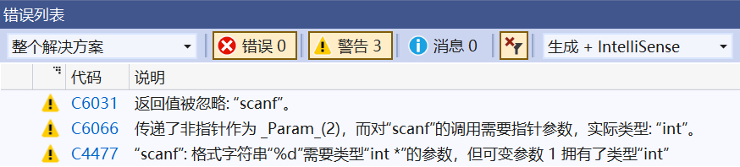
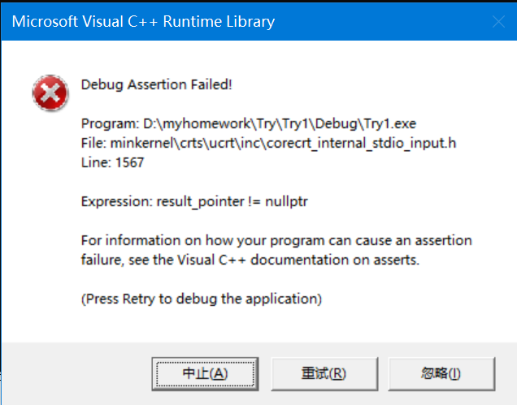
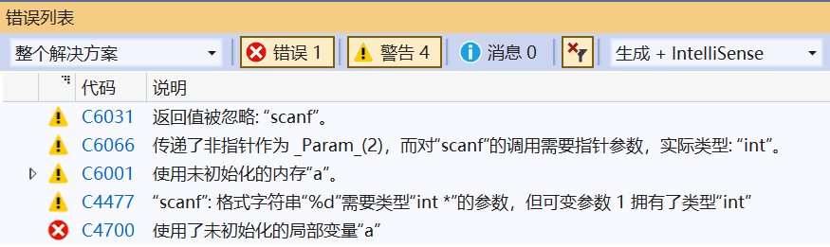

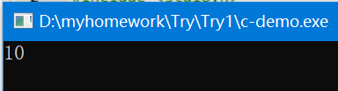

§.基础知识题 - C方式输入输出的格式化控制
2.格式化输入函数scanf的基本理解
A.观察下列程序的运行结果，回答问题并将程序的运行结果截图贴上(如果有错则贴错误信息截图)
#define _CRT_SECURE_NO_WARNINGS
#include <stdio.h>
int main()
{
int a;
scanf("%d", a);
printf("a=%d\n", a);
return 0;
}
#define _CRT_SECURE_NO_WARNINGS
#include <stdio.h>
int main()
{
int a = 0;
scanf("%d", a);
printf("a=%d\n", a);
return 0;
}
在VS中编译：
在Dev中编译：
假设键盘输入为：10↙ (↙表示回车键，下同)
则输出为：
在VS中编译：
假设键盘输入为：10↙
则输出为：
在Dev中编译：
假设键盘输入为：10↙
则输出为：
结论：用scanf输入时，如果地址表列中直接跟变量名，则___错误______
(错误/正确)，其中VS的表现是___警告不输出____，Dev的表现是__不输出

Slide 21
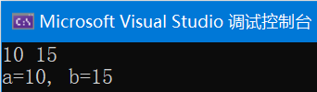

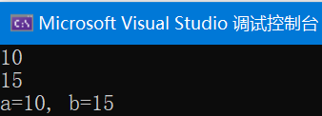
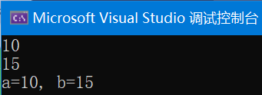
§.基础知识题 - C方式输入输出的格式化控制
2.格式化输入函数scanf的基本理解
B.观察下列程序的运行结果，回答问题并将程序的运行结果截图贴上(如果有错则贴错误信息截图)
#define _CRT_SECURE_NO_WARNINGS
#include <stdio.h>
int main()
{
int a, b;
scanf("%d %d", &a, &b);
printf("a=%d, b=%d\n", a, b);
return 0;
}
#define _CRT_SECURE_NO_WARNINGS
#include <stdio.h>
int main()
{
int a, b;
scanf("%d%d", &a, &b); //%d间无空格
printf("a=%d, b=%d\n", a, b);
return 0;
}
假设键盘输入为：10 15↙
则输出为：
假设键盘输入为：10↙
15↙
则输出为：
假设键盘输入为：10 15↙
则输出为：
假设键盘输入为：10↙
15↙
则输出为：
结论：多个输入时，格式控制符间是否有空格_不影响_
(影响/不影响)正确性

Slide 22
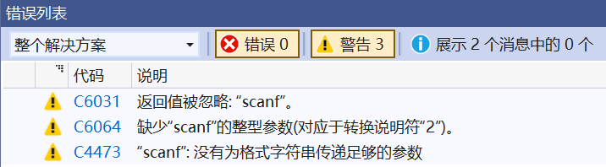


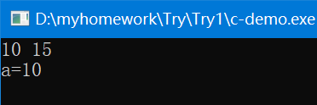

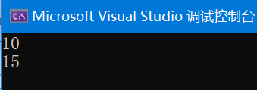
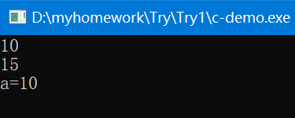
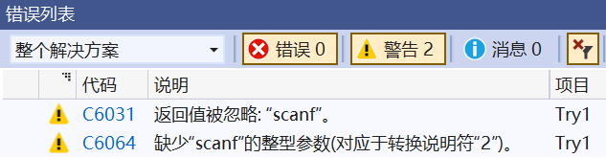
§.基础知识题 - C方式输入输出的格式化控制
2.格式化输入函数scanf的基本理解
C.观察下列程序的运行结果，回答问题并将程序的运行结果截图贴上(如果有错则贴错误信息截图)
#define _CRT_SECURE_NO_WARNINGS
#include <stdio.h>
int main()
{
int a=0, b=0;
scanf("%d", &a, &b); //地址表列多
printf("a=%d, b=%d\n", a, b);
return 0;
}
#define _CRT_SECURE_NO_WARNINGS
#include <stdio.h>
int main()
{
int a;
scanf("%d %d", &a); //格式符多
printf("a=%d\n", a);
return 0;
}
假设键盘输入为：10 15↙
则输出为：
假设键盘输入为：10↙
则输出为：
结论：当地址表列的个数多于格式控制符时，
只执行控制符数量个，其余输出为零_______
VS：
假设键盘输入为：10 15↙
则输出为：
假设键盘输入为：10↙
15↙
则输出为：
Dev：
假设键盘输入为：10 15↙
则输出为：
假设键盘输入为：10↙
15↙
则输出为：
结论：当格式控制符的个数多个地址表列时
__VS警告不输出结果，Dev输出前地址列表数量个结果____

Slide 23
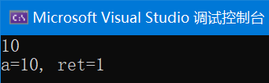
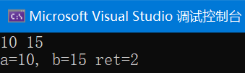
§.基础知识题 - C方式输入输出的格式化控制
2.格式化输入函数scanf的基本理解
D.观察下列程序的运行结果，回答问题并将程序的运行结果截图贴上(如果有错则贴错误信息截图)
#define _CRT_SECURE_NO_WARNINGS
#include <stdio.h>
int main()
{
int a, ret;
ret = scanf("%d", &a);
printf("a=%d, ret=%d\n", a, ret);
return 0;
}
#define _CRT_SECURE_NO_WARNINGS
#include <stdio.h>
int main()
{
int a, b, ret;
ret = scanf("%d %d", &a, &b);
printf("a=%d, b=%d ret=%d\n", a, b, ret);
return 0;
}
假设键盘输入为：10↙
则输出为：
假设键盘输入为：10 15↙
则输出为：
结论：在输入正确时，scanf的返回值是_数据个数___

Slide 24

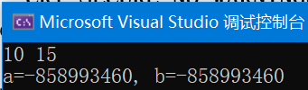
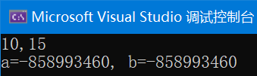


§.基础知识题 - C方式输入输出的格式化控制
2.格式化输入函数scanf的基本理解
E.观察下列程序的运行结果，回答问题并将程序的运行结果截图贴上(如果有错则贴错误信息截图)
#define _CRT_SECURE_NO_WARNINGS
#include <stdio.h>
int main()
{
int a, b;
scanf("%d,%d", &a, &b);
printf("a=%d, b=%d\n", a, b);
return 0;
}
#define _CRT_SECURE_NO_WARNINGS
#include <stdio.h>
int main()
{
int a, b;
scanf("a=%d,b=%d", &a, &b);
printf("a=%d, b=%d\n", a, b);
return 0;
}
假设键盘输入为：10 15↙
则输出为：
假设键盘输入为：10,15↙
则输出为：
假设键盘输入为：10 15↙
则输出为：
假设键盘输入为：10,15↙
则输出为：
假设键盘输入为：a=10,b=15↙
则输出为：
结论：当格式控制符中有其它字符（逗号，a=等）时，对这些字符的
输入方法是___按照控制符其它字符相应的格式形式输入________

Slide 25
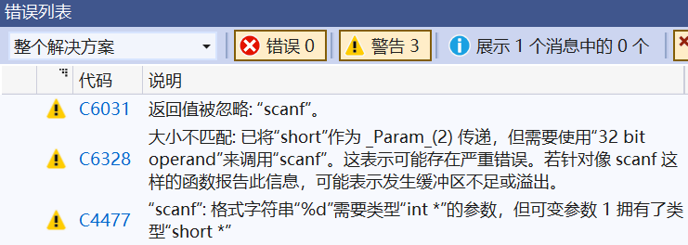
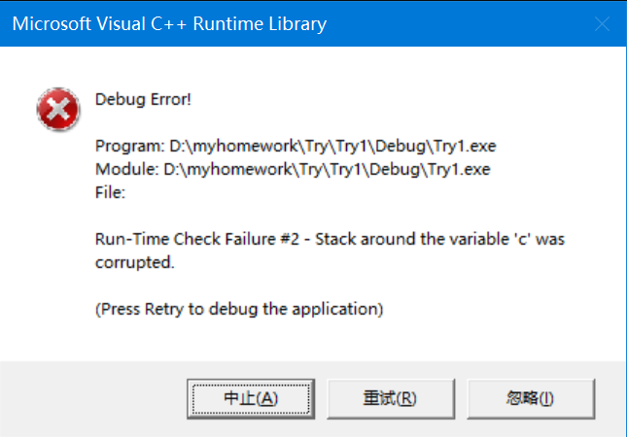

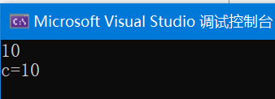
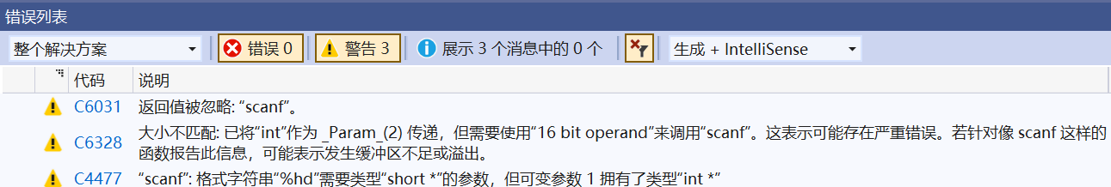


§.基础知识题 - C方式输入输出的格式化控制
2.格式化输入函数scanf的基本理解
F.观察下列程序的运行结果，回答问题并将程序的运行结果截图贴上(如果有错则贴错误信息截图)
#define _CRT_SECURE_NO_WARNINGS
#include <stdio.h>
int main()
{
short c;
scanf("%d", &c);
printf("c=%hd\n", c);
return 0;
}
#define _CRT_SECURE_NO_WARNINGS
#include <stdio.h>
int main()
{
int c;
scanf("%hd", &c);
printf("c=%d\n", c);
return 0;
}
#define _CRT_SECURE_NO_WARNINGS
#include <stdio.h>
int main()
{
short c;
scanf("%hd", &c);
printf("c=%hd\n", c);
return 0;
}
假设键盘输入为：10↙
则输出为：
假设键盘输入为：10↙
则输出为：
假设键盘输入为：10↙
则输出为：
假设键盘输入为：70000↙
则输出为：
结论：
1、附件格式控制符h的作用是__控制为短整型数________
2、如果格式控制符的数据类型和要读取的变量类型的字节大小不一致（例：4/2字节），则___输出随机值________

Slide 26
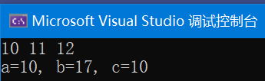

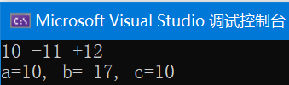

§.基础知识题 - C方式输入输出的格式化控制
2.格式化输入函数scanf的基本理解
G.观察下列程序的运行结果，回答问题并将程序的运行结果截图贴上(如果有错则贴错误信息截图)
#define _CRT_SECURE_NO_WARNINGS
#include <stdio.h>
int main()
{
int a, b, c;
scanf("%d %x %o", &a, &b, &c);
printf("a=%d, b=%d, c=%d\n", a, b, c);
return 0;
}
假设键盘输入为：10 11 12↙
则输出为：
假设键盘输入为：12 ab 76↙
则输出为：
假设键盘输入为：10 -11 +12↙
则输出为：
假设键盘输入为：12 -ab +76↙
则输出为：

Slide 27
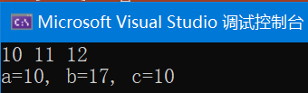



§.基础知识题 - C方式输入输出的格式化控制
2.格式化输入函数scanf的基本理解
H.观察下列程序的运行结果，回答问题并将程序的运行结果截图贴上(如果有错则贴错误信息截图)
#define _CRT_SECURE_NO_WARNINGS
#include <stdio.h>
int main()
{
short a, b, c;
scanf("%hd %hx %ho", &a, &b, &c);
printf("a=%hd, b=%hd, c=%hd\n", a, b, c);
return 0;
}
假设键盘输入为：10 11 12↙
则输出为：
假设键盘输入为：12 ab 76↙
则输出为：
假设键盘输入为：10 -11 +12↙
则输出为：
假设键盘输入为：12 -ab +76↙
则输出为：

Slide 28

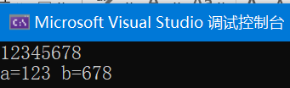
§.基础知识题 - C方式输入输出的格式化控制
2.格式化输入函数scanf的基本理解
I.观察下列程序的运行结果，回答问题并将程序的运行结果截图贴上(如果有错则贴错误信息截图)
#define _CRT_SECURE_NO_WARNINGS
#include <stdio.h>
int main()
{
int a;
scanf("%3d", &a);
printf("a=%d\n", a);
return 0;
}
#define _CRT_SECURE_NO_WARNINGS
#include <stdio.h>
int main()
{
int a, b;
scanf("%3d %*2d %3d", &a, &b);
printf("a=%d b=%d\n", a, b);
return 0;
}
假设键盘输入为：12345678↙
则输出为：
结论：%md中的m表示：
数据长度为m
假设键盘输入为：12345678↙
则输出为：
结论：*md的*m表示：
本数据长度为m，但不赋值给相应变量

Slide 29









§.基础知识题 - C方式输入输出的格式化控制
2.格式化输入函数scanf的基本理解
J.观察下列程序的运行结果，回答问题并将程序的运行结果截图贴上(如果有错则贴错误信息截图)
#define _CRT_SECURE_NO_WARNINGS
#include <stdio.h>
int main()
{
int a;
scanf("%d", &a);
printf("%d\n", a);
return 0;
}
#define _CRT_SECURE_NO_WARNINGS
#include <stdio.h>
int main()
{
int a;
scanf("%x", &a);
printf("%d\n", a);
return 0;
}
#define _CRT_SECURE_NO_WARNINGS
#include <stdio.h>
int main()
{
int a;
scanf("%3d", &a);
printf("%d\n", a);
return 0;
}
假设键盘输入为：123↙
则输出为：
假设键盘输入为：123 456↙
则输出为：
假设键盘输入为：123a**↙
则输出为：
假设键盘输入为：123↙
则输出为：
假设键盘输入为：123 456↙
则输出为：
假设键盘输入为：123a**↙
则输出为：
假设键盘输入为：123↙
则输出为：
假设键盘输入为：123a**↙
则输出为：
假设键盘输入为：12a**↙
则输出为：
结论：
scanf输入的终止条件是__遇到空格__、 ___遇到非法字符__、 ___完整正确输入___和__达到设定宽度__(共四项)
补充：空格起分隔数据作用，当空格所分隔出的数据足够赋给规定数量及宽度的变量时则终止输入

Slide 30
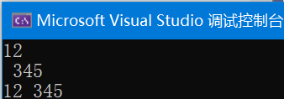
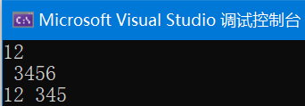


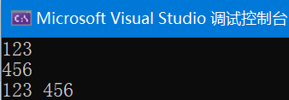





§.基础知识题 - C方式输入输出的格式化控制
2.格式化输入函数scanf的基本理解
K.观察下列程序的运行结果，回答问题并将程序的运行结果截图贴上(如果有错则贴错误信息截图)
#define _CRT_SECURE_NO_WARNINGS
#include <stdio.h>
int main()
{
int a, b;
scanf("%3d%3d", &a, &b);
printf("%d %d\n", a, b);
return 0;
}
#define _CRT_SECURE_NO_WARNINGS
#include <stdio.h>
int main()
{
int a, b;
scanf("%3d%*2d%3d", &a, &b);
printf("%d %d\n", a, b);
return 0;
}
输入：12↙ 345↙ ，输出：
输入：12↙ 3456↙ ，输出：
输入：123↙456↙ ，输出：
输入：1234︺5678↙ ，输出：
输入：123456↙ ，输出：
输入：12345678↙ ，输出：
注：特别关注第4项的结果，想想为什么？
输入：123456↙ ，输出：
输入：12345678↙ ，输出：
输入：123456789↙ ，输出：
输入：123 45 678↙ ，输出：
考查上题得出的scanf终止条件的结论是否完整，如果不完整，补充修改上题的结论
补充：空格起分隔数据作用，当空格所分隔出的数据足够赋给规定数量及宽度的变量时则终止输入

Slide 31






§.基础知识题 - C方式输入输出的格式化控制
2.格式化输入函数scanf的基本理解
L.观察下列程序的运行结果，回答问题并将程序的运行结果截图贴上(如果有错则贴错误信息截图)
#define _CRT_SECURE_NO_WARNINGS
#include <stdio.h>
int main()
{
float f;
scanf("%f", &f);
printf("f=%f\n", f);
return 0;
}
#define _CRT_SECURE_NO_WARNINGS
#include <stdio.h>
int main()
{
float f;
scanf("%lf", &f);
printf("f=%f\n", f);
return 0;
}
#define _CRT_SECURE_NO_WARNINGS
#include <stdio.h>
int main()
{
double f;
scanf("%lf", &f);
printf("f=%f\n", f);
return 0;
}
#define _CRT_SECURE_NO_WARNINGS
#include <stdio.h>
int main()
{
double f;
scanf("%f", &f);
printf("f=%f\n", f);
return 0;
}
假设键盘输入为：123.45↙
则输出为：
假设键盘输入为：123.45↙
则输出为：
假设键盘输入为：123.45↙
则输出为：
假设键盘输入为：123.45↙
则输出为：
结论：1、附件格式控制符l的作用是_ 用于f前，输入double型数______
2、如果格式控制符的数据类型和要读取的变量类型的字节大小
不一致（例：4/8字节），则__报警告，并得到不可信的随机值____
3、printf中，输出double型数据时，%f 和 %lf ____无____(有/无)差别；
scanf中， 输入double型数据时，%f 和 %lf ____有____(有/无)差别

Slide 32







§.基础知识题 - C方式输入输出的格式化控制
2.格式化输入函数scanf的基本理解
M.观察下列程序的运行结果，回答问题并将程序的运行结果截图贴上(如果有错则贴错误信息截图)
#define _CRT_SECURE_NO_WARNINGS
#include <stdio.h>
int main()
{
float f;
scanf("%7.2f", &f);
printf("%f\n", f);
return 0;
}
#define _CRT_SECURE_NO_WARNINGS
#include <stdio.h>
int main()
{
float f;
scanf("%7f", &f);
printf("%f\n", f);
return 0;
}
假设键盘输入为：1234.56↙
则输出为：
假设键盘输入为：12.3456↙
则输出为：
假设键盘输入为：123↙
则输出为：
假设键盘输入为：1234.5678↙
则输出为：
假设键盘输入为：12.345678↙
则输出为：
假设键盘输入为：12345678↙
则输出为：
结论：
1、%mf/%mlf如果指定了宽度m，则___只保留前m位（包括小数点）的准确数字，其余数字不保证准确______
2、%m.nf/%m.nlf如果指定了精度（小数点后的位数），则___报警告，给出错误值，scanf不支持.n形式的附加格式控制符__
（注：确认scanf的%f/%lf是否支持.n形式的附加格式控制符!!!）

Slide 33








§.基础知识题 - C方式输入输出的格式化控制
2.格式化输入函数scanf的基本理解
N.观察下列程序的运行结果，回答问题并将程序的运行结果截图贴上(如果有错则贴错误信息截图)
#define _CRT_SECURE_NO_WARNINGS
#include <stdio.h>
int main()
{
char c1, c2;
scanf("%c %c", &c1, &c2);
printf("c1=%c c2=%c\n", c1, c2);
return 0;
}
#define _CRT_SECURE_NO_WARNINGS
#include <stdio.h>
int main()
{
char c1, c2;
scanf("%c%c", &c1, &c2); //两个%c间无空格
printf("c1=%d c2=%d\n", c1, c2);
return 0;
}
假设键盘输入为：ABCD↙
则输出为：
假设键盘输入为：A BCD↙
则输出为：
假设键盘输入为：'A' BCD↙
则输出为：
假设键盘输入为：\n↙
则输出为：
假设键盘输入为：ABCD↙
则输出为：
假设键盘输入为：A BCD↙ （特别关注此项的差异）
则输出为：
假设键盘输入为：'A' BCD↙
则输出为：
假设键盘输入为：\n↙
则输出为：
结论：
1、%c只读___1__个字符
2、%c在输入转义符/单引号等特殊字符时，得到的是______特殊字符的转义含义______(特殊字符自身的ASCII码/特殊字符的转义含义)
3、空格___是__(是/不是)scanf中%c方式的有效输入，但必须注意 前方%c之间的连接格式是否是已有空格，如果是，则需另在格式外额外输入空格_

Slide 34








§.基础知识题 - C方式输入输出的格式化控制
2.格式化输入函数scanf的基本理解
O.观察下列程序的运行结果，回答问题并将程序的运行结果截图贴上(如果有错则贴错误信息截图)
#define _CRT_SECURE_NO_WARNINGS
#include <stdio.h>
int main()
{
short ch;
scanf("%c", &ch);
printf("ch=%hd\n", ch);
return 0;
}
#define _CRT_SECURE_NO_WARNINGS
#include <stdio.h>
int main()
{
int ch;
scanf("%c", &ch);
printf("ch=%d\n", ch);
return 0;
}
#define _CRT_SECURE_NO_WARNINGS
#include <stdio.h>
int main()
{
long ch;
scanf("%c", &ch);
printf("ch=%ld\n", ch);
return 0;
}
#define _CRT_SECURE_NO_WARNINGS
#include <stdio.h>
int main()
{
float ch;
scanf("%c", &ch);
printf("ch=%f\n", ch);
return 0;
}
假设键盘输入为：A↙
则输出为：
假设键盘输入为：A↙
则输出为：
假设键盘输入为：A↙
则输出为：
假设键盘输入为：A↙
则输出为：
结论：
%c方式读入时，地址表列中的变量不能是_ _非char _类型(不要列short/int/long/float等具体名称，总结共性)

Slide 35







§.基础知识题 - C方式输入输出的格式化控制
2.格式化输入函数scanf的基本理解
P.观察下列程序的运行结果，回答问题并将程序的运行结果截图贴上(如果有错则贴错误信息截图)
#define _CRT_SECURE_NO_WARNINGS
#include <stdio.h>
int main()
{
char s1[10], s2[10];//s1/s2是数组(后续内容)
scanf("%s %s", s1, s2);
printf("s1=%s\ns2=%s\n", s1, s2);
return 0;
}
/* 特别说明：
数组名，代表了数组的首地址，因此放在scanf中时，
s1/s2可以不加&，具体概念后续数组时再详细说明
*/
假设键盘输入为：tong ji↙
则输出为：
假设键盘输入为：tong↙
ji↙
则输出为：
假设键盘输入为：tong↙
hello1234↙(9个字符)
则输出为：
假设键盘输入为：tong↙
hello12345↙(10个字符)
则输出为：
假设键盘输入为：tongjiuniversity↙(超过10个)
hello↙
则输出为：
结论：
1、%s___不能__(能/不能)读入含空格的字符串
2、%s输入时，如果数组的大小为n，则最多输入___n-1____个字符

Slide 36


§.基础知识题 - C方式输入输出的格式化控制
2.格式化输入函数scanf的基本理解
Q.观察下列程序的运行结果，回答问题并将程序的运行结果截图贴上(如果有错则贴错误信息截图)
#define _CRT_SECURE_NO_WARNINGS
#include <stdio.h>
int main()
{
char s[80];
scanf("%s", s);
printf("%s\n", s);
return 0;
}
#define _CRT_SECURE_NO_WARNINGS
#include <stdio.h>
int main()
{
char s[80], t[80];
scanf("%s,%s", s,t);
printf("s=%s\n", s);
printf("t=%s\n", t);
return 0;
}
假设键盘输入为："\r\n\tabc"↙
则输出为：
该字符串真正的内存存储为_7_个字节，这些字节的值
分别是__ 13 10 9 97 98 99 32 _____
假设键盘输入为：abc,def↙
则输出为：
与2-E不同，"%s,%s"之间的逗号是
_当做第一个字符串的有效字符______
(原样输入/当做第一个字符串的有效字符)

Slide 37







§.基础知识题 - C方式输入输出的格式化控制
2.格式化输入函数scanf的基本理解
R.观察下列程序的运行结果，回答问题并将程序的运行结果截图贴上(如果有错则贴错误信息截图)
#define _CRT_SECURE_NO_WARNINGS
#include <stdio.h>
int main()
{
int a, ret;
ret = scanf("%d", &a);
printf("a=%d ret=%d\n", a, ret);
return 0;
}
#define _CRT_SECURE_NO_WARNINGS
#include <stdio.h>
int main()
{
int a, b, ret;
ret = scanf("%d %d", &a, &b);
printf("a=%d b=%d ret=%d\n", a, b, ret);
return 0;
}
假设键盘输入为：10↙
则输出为：
假设键盘输入为：10a↙
则输出为：
假设键盘输入为：abc↙
则输出为：
假设键盘输入为：10 20↙
则输出为：
假设键盘输入为：10 20a↙
则输出为：
假设键盘输入为：10a20↙
则输出为：
假设键盘输入为：abc↙
则输出为：
结论：scanf返回值是__正确处理的数据个数_______

